Slide 1
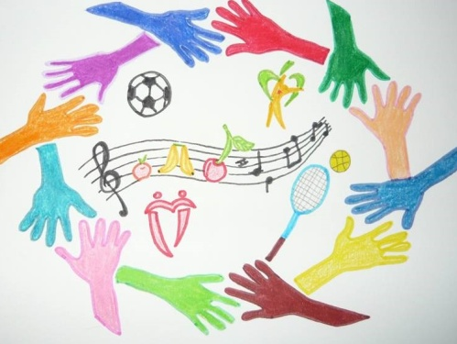
Our world of Well-Being :
eat, sleep, play, dance and sing
MARGHERI’
a short story about
kindness

Slide 2
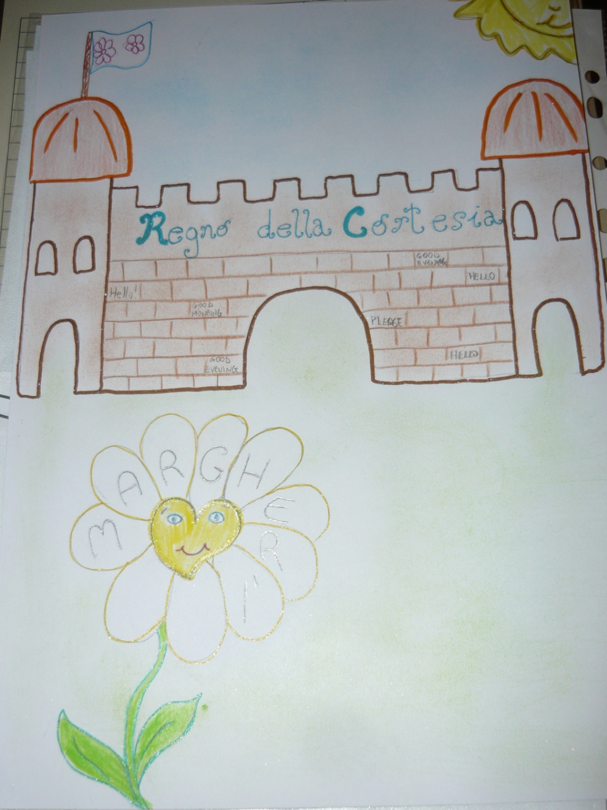
Margerì is a nice daisy that lives in the kingdom of kindness.
Margherì è una bella margherita che vive nel regno della gentilezza

Slide 3
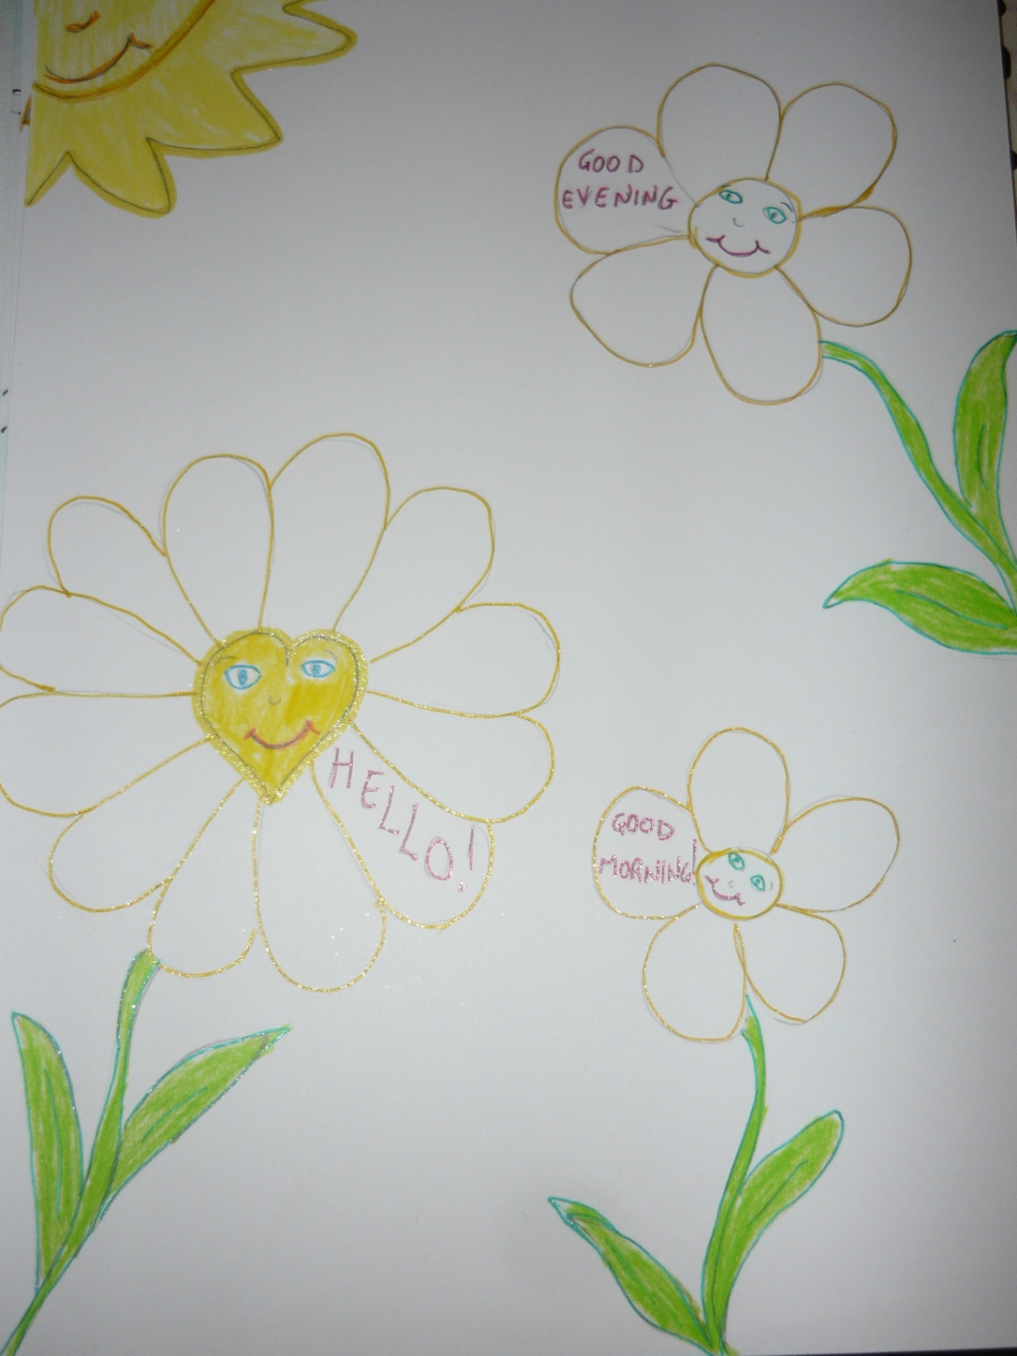
Everybody greets Margherì saying “good morning”, “hello”,
“good evening”
Tutti salutano Margherì dicendo “buon giorno”, “ciao”, “buona sera”

Slide 4
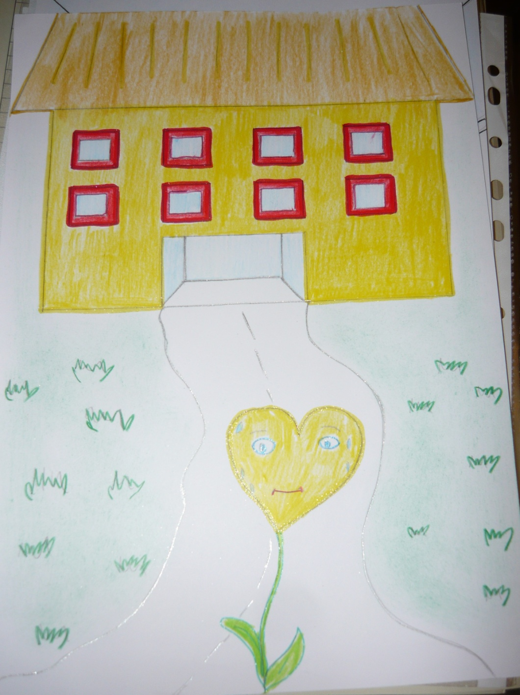
One day Margherì
goes into a yellow building with red window
Un giorno Margherì entra in un edificio giallo con le finestre rosse

Slide 5
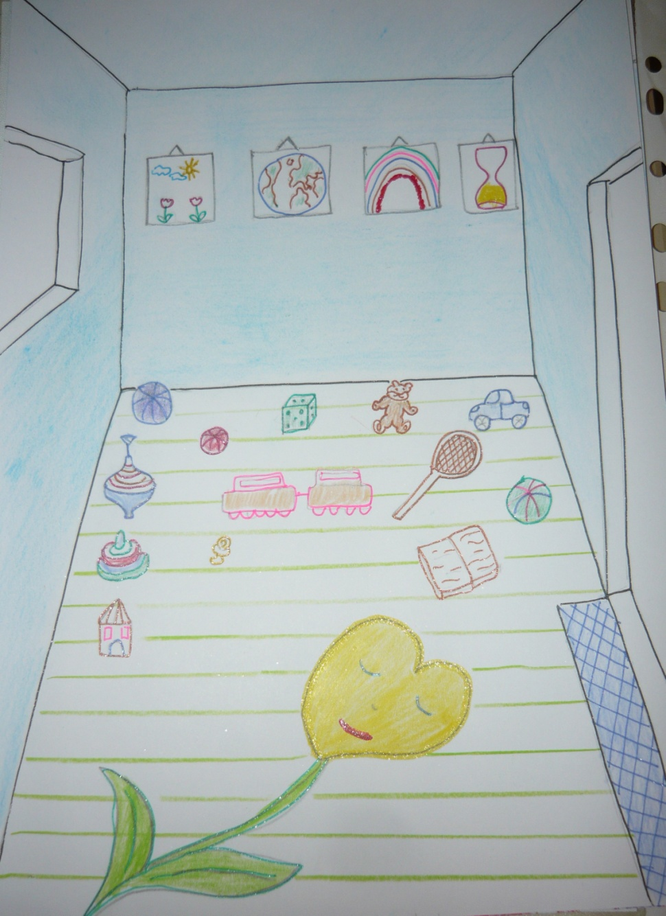
Margherì sleeps there and when she wakes up she hears strange noises
Margherì si addormenta e quando si sveglia sente strani rumori

Slide 6
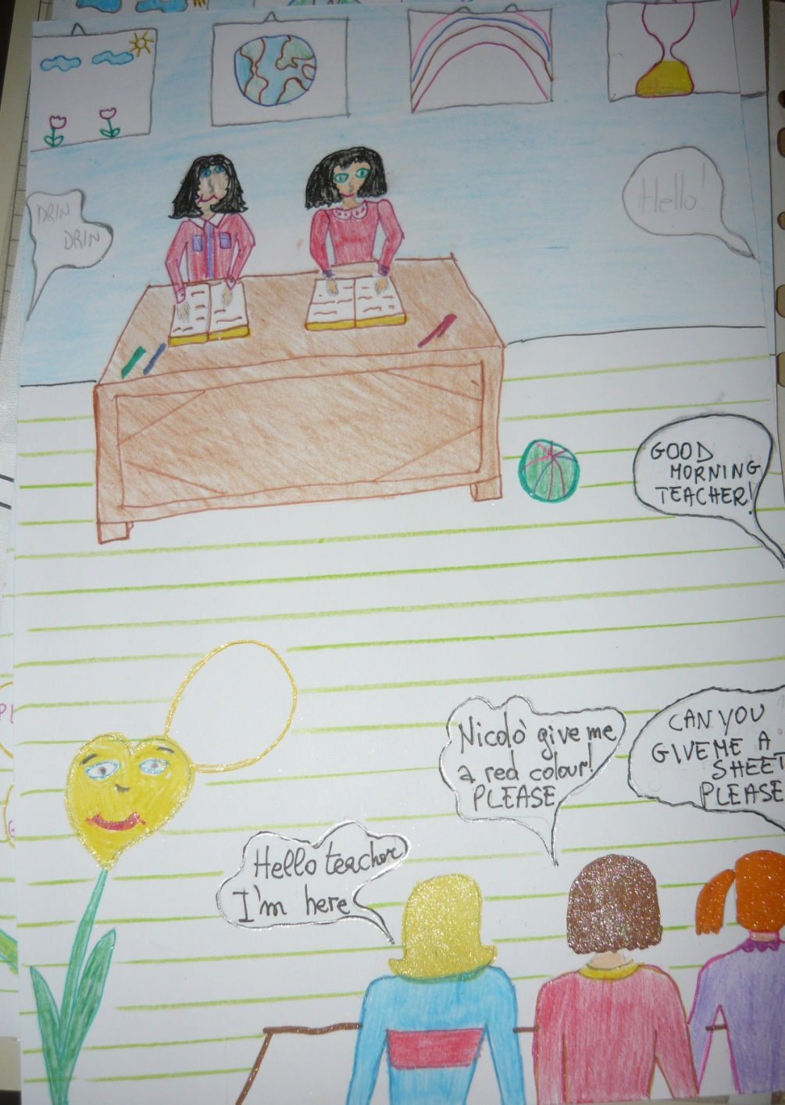
Margherì is in a classroom
and hears kids saying kind words
Margherì si ritrova in un’aula e sente i ragazzi usare parole gentili

Slide 7
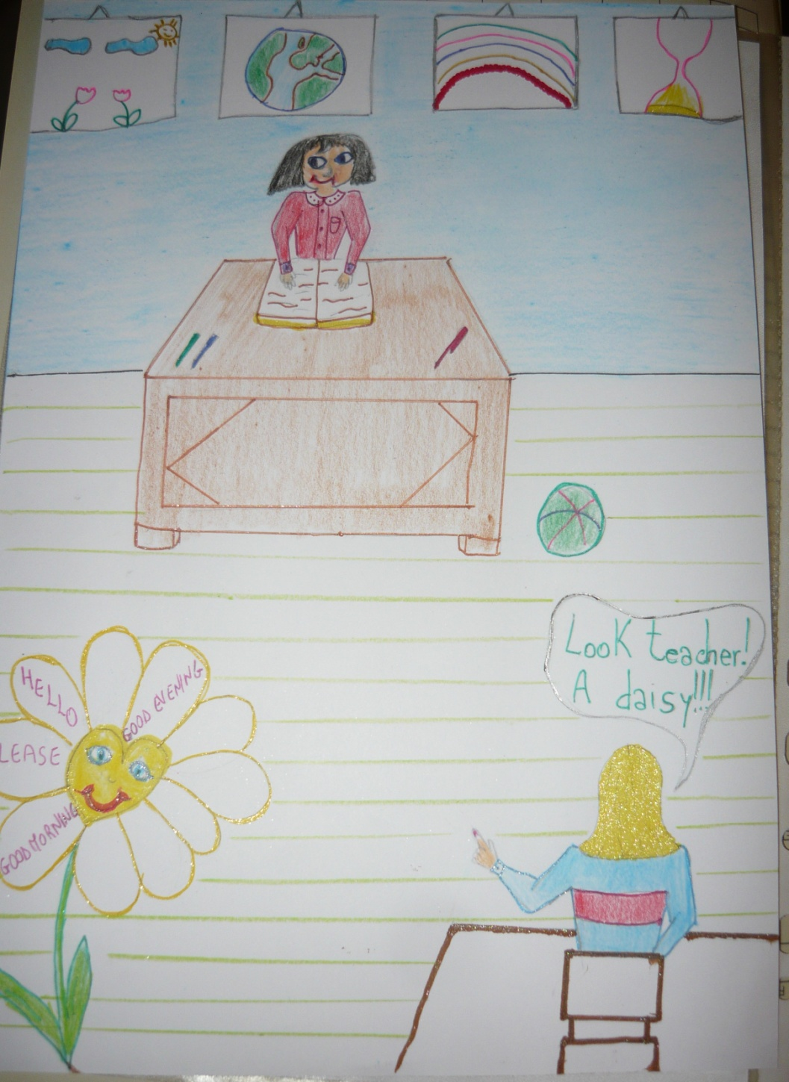
In the classroom there is a new daisy. Margherì
says that each time we use kind words new daisies born
Nella classe c’è una nuova margherita. Margherì dice che ogni volta che usiamo parole gentili nascono nuove margherite

Slide 8
This short story was written in national language and drew by Donato, aged 11.

